Slide 1
Műszaki haladás Bánkitól a XXII. századig
Bokor József
Nádai László Palkovics László

Slide 2
A mérnöki tudományok evolúciója
Mate-matika
Fizika
Mérnöki tudományok

Slide 3
Mérnöki tudományok
Földi- és légijárművek
Info-kommunikációs technológiák
Automatizálás, irányítás-elmélet

Slide 4
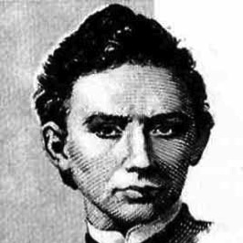
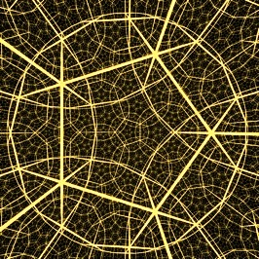
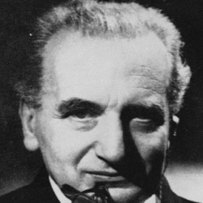
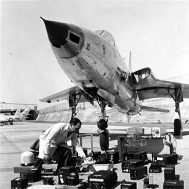
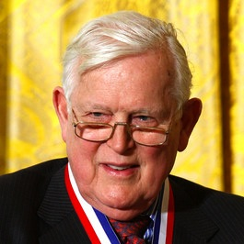
Matematika A hiperbolikus geometriától az indefinit metrikájú állapotbecslésig
Bolyai János
(1802-1860)
Magyar matematikus, a nem-euklidészi geometria (egyik) megalapozója.
Kármán Tódor
(1881-1963)
Gépészmérnök, fizikus, alkalmazott matematikus, a szuperszonikus légiközlekedés és a rakétatechnológia atyja.
Rudolf Kalman
(1930-)
Villamosmérnök, a Kalman-szűrő megalkotója.
Hiperbolikus geometria
(1831)
A nemeuklideszi geometria nélkülözhetetlen alapot jelent a XX. századi fizika számára.
Avionika
A légi járművek elektromos és elektronikus rendszereivel, berendezéseivel foglalkozó szakterület.
Rendszer- és irányításelmélet
Állapottér-elmélet,
optimális irányítás, navigáció.

Slide 5
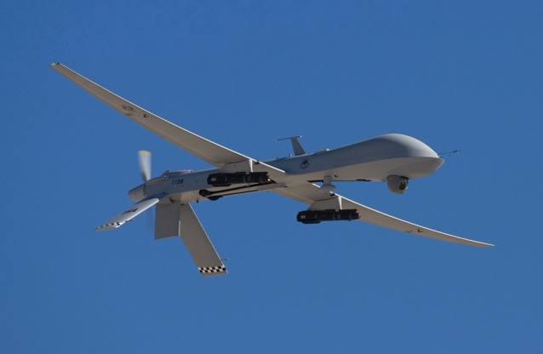
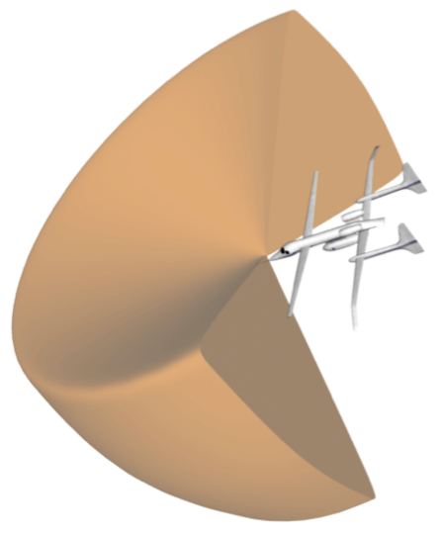
Látni és Elkerülni Rendszer Sense And Avoid
Elengedhetetlen képesség a jövő pilóta nélküli légijárműveinek a közös légtérbe való illesztéséhez
Egy még nem létező, vizuális információn alapuló SAA rendszer demonstrálása
Multi-processzoros fedélzeti architektúrán megvalósított csatolt állapot-becslési és irányításelméleti probléma
A projektet az USA-beli Office of Naval Research támogatja

Slide 6
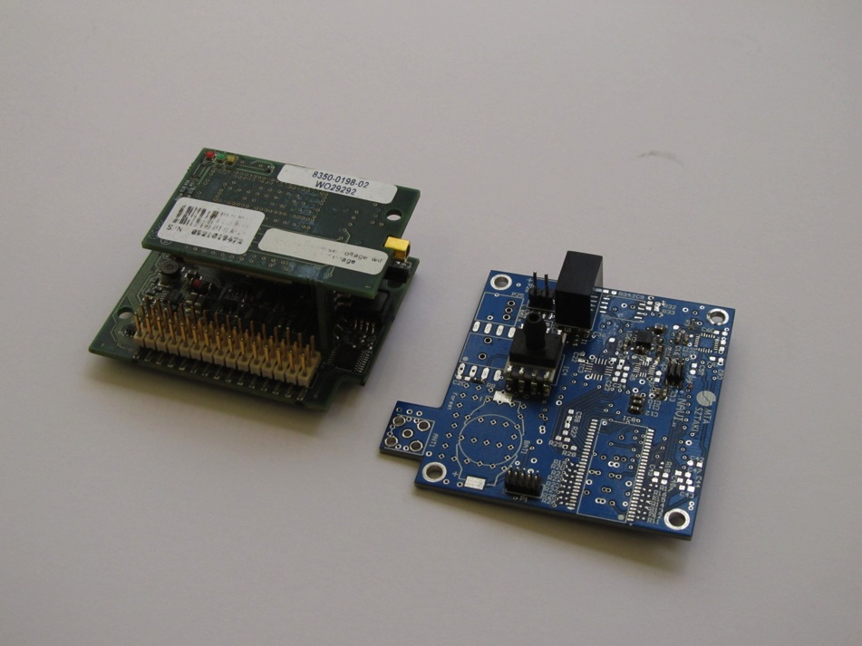
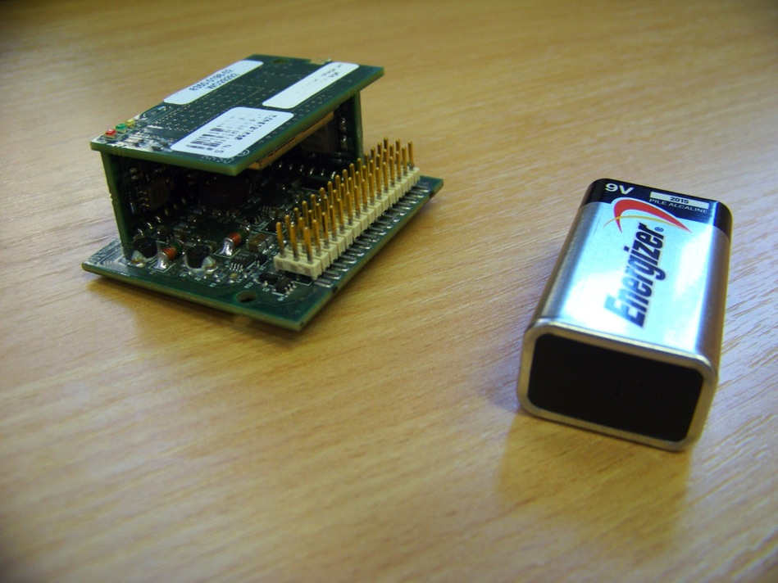
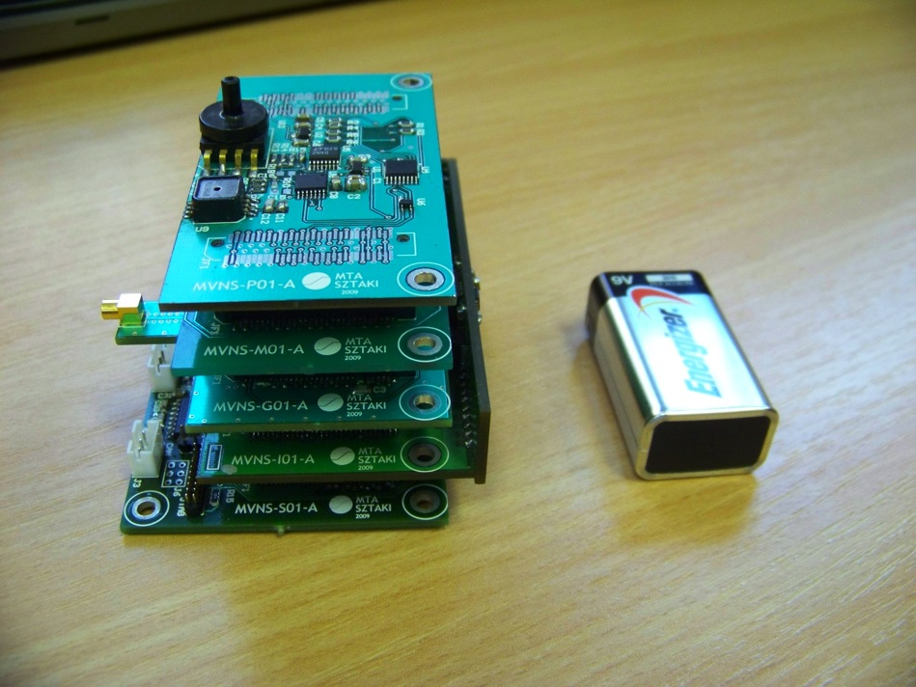
Szenzorgenerációk állapotbecslési feladatokhoz
IMU / GPS szenzoregység funkciói:
3 tengelyű gyorsulás mérés
3 tengelyű szögsebesség mérés
3 tengelyű mágneses mérés
Statikus és dinamikus nyomás mérése
L2 – GPS egység (nyers adatok vételére alkalmas)
AVR32 Microcontroller (FPU)
0.5×4×3cm, 15g
Kutatás a gyengén és erősen csatolt GPS/INS fúziós algoritmusok terén
Szenzor hibadiagnosztika az egység analitikus redundanciájának segítségével

Slide 7
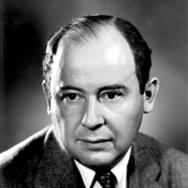
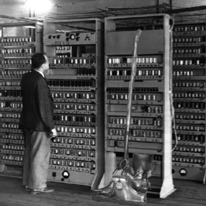
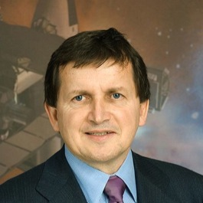
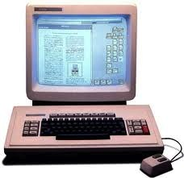
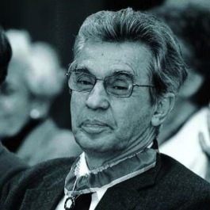
Fizika A kvantummechanikától a digitális és kvantum-számítógépekig
John von Neumann
(1903-1957)
Magyar származású matematikus, az elektronikus számítógépek atyja.
Charles Simonyi
(1948-)
Magyar származású szoftver-fejlesztő, a szándékorientált programozás kutatója.
Roska Tamás
(1940-)
Széchenyi-díjas villamosmérnök, egyetemi tanár, az MTA rendes tagja.
EDVAC
(1944-52)
Az első olyan számítógép, amely a memóriában tárolja a programot is.
‘Bravo’ word processor
(1974)
A Xerox PARC-nál kifejlesztett az első alakhű WYSIWYG szövegszerkesztő.

Slide 8
Fizika A kvantummechanikától a digitális és kvantum-számítógépekig
Kvantummechanika
Számítástechnika
Mathematische Grundlagen der Quantenmechanik (1932): a kvantumrendszer állapota tekinthető egy Hilbert-tér egy pontjának
klasszikus mechanika: 6N dimenzió (N a részecskék száma, 3 általános koordináta és 3 kanonikus impulzus),
kvantummechanika: 6N helyett végtelen dimenzió, mivel a rendszernek végtelen sok lehetséges állapota van.
A klasszikus fizikai mennyiségeket (például hely és impulzus) ezen a téren ható lineáris operátorokként kell kezelni.
A kvantummechanika fizikája ezáltal a Hilbert-tér lineáris Hermitikus operátorainak matematikájára egyszerűsödik.
Neumann irányította az EDVAC – az első olyan számítógép, amely a memóriában tárolja a programot is – megépítését 1944-ben, amelyet 1952-ben helyeztek üzembe.
Ennek a számítógépnek a tervei és az ő továbbfejlesztett elmélete, a Neumann-elv alapján készülnek a mai számító-gépek is.
Együtt dolgozott sok más amerikai-magyar emigráns tudóssal, akik szintén szerepet vállaltak a számítástechnika fejlődésében:
Kemény János (BASIC programozási nyelv)
Szilárd Leó (a ‘bit’ fogalma)
Andy Grove (az Intel vezetője)

Slide 9
Fizika A kvantummechanikától a digitális és kvantum-számítógépekig
Az információ-technológiai fejlődés fő mozgatórugója a miniatürizálás
Nagyjából egy évtized múlva az áramkörök elérik az atomi mérettartományt
Új paradigma szükséges: kvantum-információtechnológia
(Felhőszámítógép egy chipen realizálva, 48 mag)

Slide 10
Sokprocesszoros celluláris hullám-számitógép
Az architekturát a következőképp definiálják:
A processzor tömböt egy 2D vagy 3D rácson helyezik el.
A processzorok a távolság forditottjával arányos sebességgel kommunikálnak.
Két tipikus sebesség van: egy lokális fo amely egy r szinkron sugáron belül van értelmezve, egy gobális amely egy Manhattan tipusu busz rendszeren van értelmezve. Folytonos idejű dinamikánál f =T/2, T a domináns időállandó.
A lokákis és globális órasebességet úgy választják meg hogy a disszipációs teljesitményt egy előirt határ alatt tartsák.

Slide 11
Sokprocesszoros celluláris hullám-számitógép

Slide 12
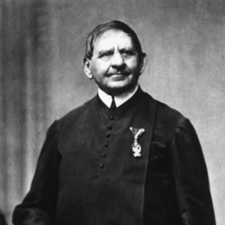
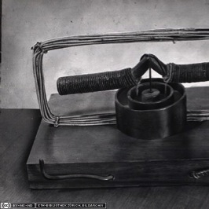
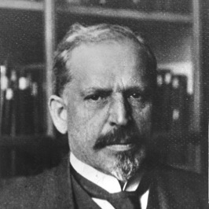
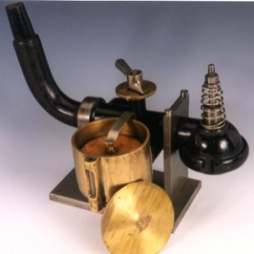
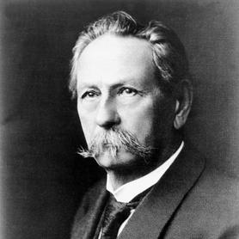
Járműmérnökök a XIX-XX. században
Jedlik Ányos
(1800-1895)
Természettudós, feltaláló, bencés szerzetes, oktató. Nevéhez fűződik az első elektromotor megalkotása.
Bánki Donát
(1859-1922)
Korának egyik legnagyobb gépészmérnöke, feltalálója, egyetemi tanár.
Csonka János
(1852-1939)
Gépészmérnök, feltaláló.
Forgony
(1827)
Az első elektrodinamikus, áram-áram kölcsönhatáson alapuló motor.
Karburátor
(1893)
Az Otto-motorok által igényelt levegő-üzemanyag keverék előállítására szolgáló szerkezet.

Slide 13
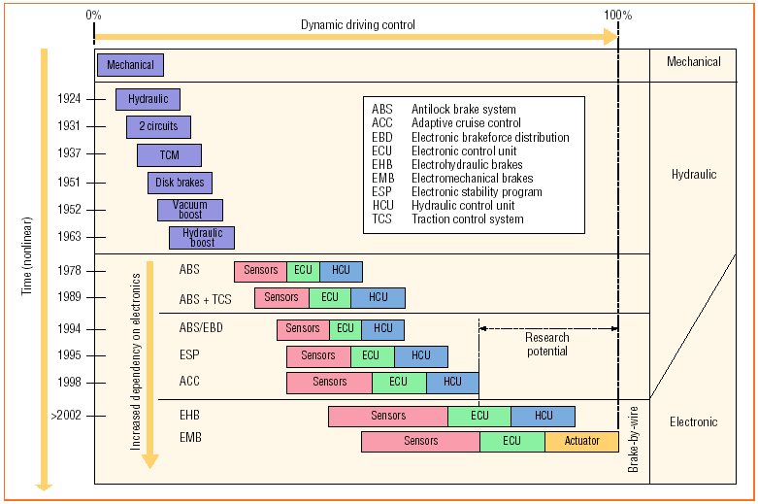
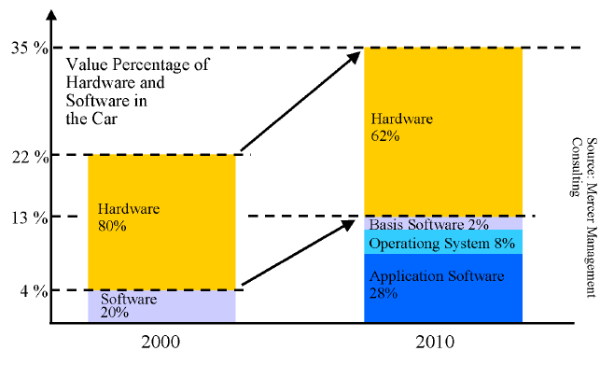
Forrás: G. Leen and D. Heffernan, “Expanding Automotive Electronic Systems”
Rise of software cost in automotive electronics. Forrás: Mercer management consulting

Slide 14
Járműirányítás szintjei

Slide 15
Nemzetközi kutatási irányok
A nemzetközi kutatásban három kiemelt irány mutatkozik a jelen időszakban:
Intelligens jármű és intelligens környezet kialakítása
Aktív biztonsági rendszerek fejlesztése és alkalmazása
Üzemanyag-fogyasztás csökkentése alternatív energiaforrások felhasználásával

Slide 16
Autonóm járműkonvojok (platooning)
A Knorr-Bremse együtt-működésével

Slide 17
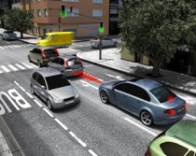
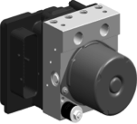
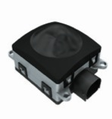
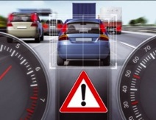
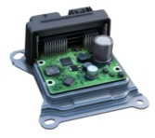
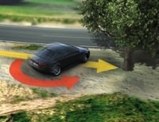
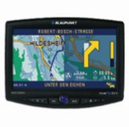
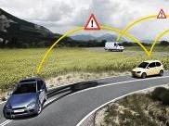
CAPS Kombinált aktív és passzív biztonság
Aktív biztonsági rendszerek
Jármű stabilizálás, fék funkciók, járműdinamika
Vezető asszisztens rendszerek
Radar- és videó alapú rendszerek
Passzív biztonsági rendszerek
Érzékelés és detektálás,
utas és gyalogos védelem
Jármű kommunikáció
Navigációs rendszerek, vizualizálás, car-2-x kommunikáció

Slide 18
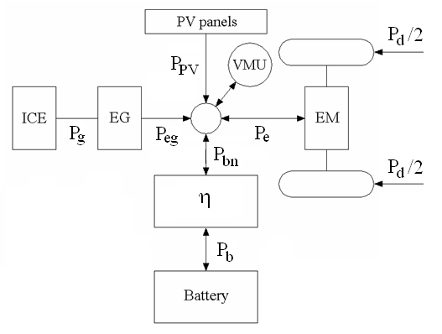
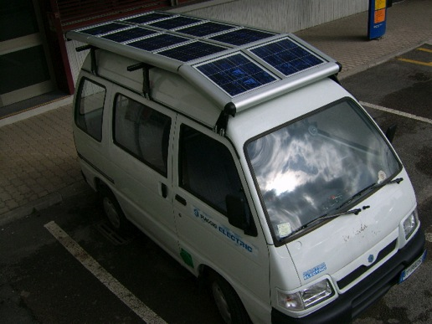
Energia-optimális irányítás Hibrid napelemes jármű (Salerno, Győr JKK)
Feladat: a jármű teljesítményigényének kielégítése és az akkumulátor SOC korlátjának betartása mellett minimalizáljuk az üzemanyag-felhasználást!
P_{g}: generátor teljesítmény
P_{eg}: generátor villamos teljesítmény
P_{PV}: napelem teljesítmény
P_{b}: akkumulátor teljesítmény
P_{bn}: akkumulátor névleges teljesítmény
P_{e}: villamos teljesítmény
P_{d}: tejesítményigény
VMU: jármű vezérlő egység
Notes:
Tesla Motors refers to the Roadster's battery pack as the Energy Storage System or ESS. The ESS contains 6,831 lithium ion cells
18

Slide 19
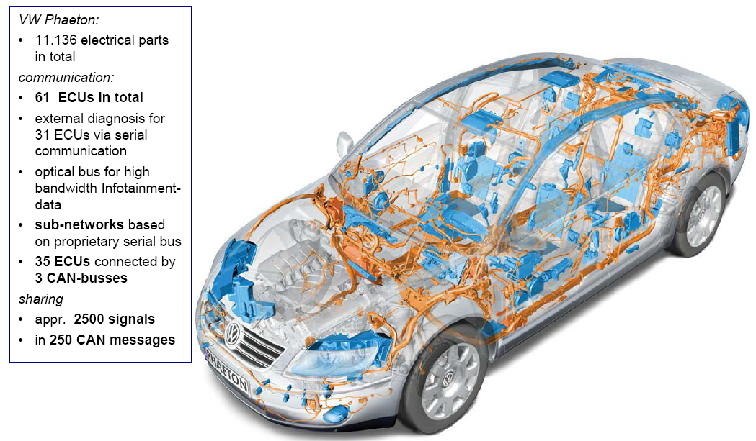
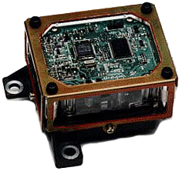
Funkciók elosztott implementációja
Elosztott irányítás
X-By-Wire
Software Enabled Control
Control-over-Network
Megosztott szenzorok és aktuátorok
Network of ECUs:
powertrain
chassis

Slide 20
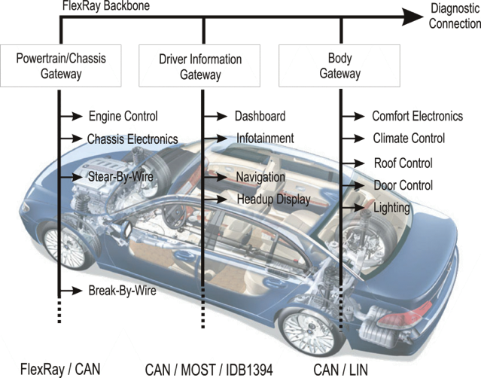
Korszerű fedélzeti kommunikációs hálózatok
Jármű fedélzeti alrendszerek és komponensek összekötésére használatos hálózati architektúrák és technológiák
CAN (Control Area Network)(1 Mbit/sec)
any embedded network with 2-10 ECUs,
soft real-time requirements and loop
times of 5-50 milliseconds
TTP/C (20 Mbit/sec)
TTA-Group
Audi, PSA, Renault, Delphi, Honeywell
Pure time-triggered TDMA
FlexRay (2 x 10 Mbit/sec)
FlexRay Consortium: BMW, DaimlerCrysler, GM, Motorola, Philips, Bosch, Fujitsu, VW
De-facto standard for high-end automotive control applications
Composability and multi channel fault tolerance
MOST (Media Oriented System Transport) (2 Gbit/sec)
Increasing potential for control

Slide 21
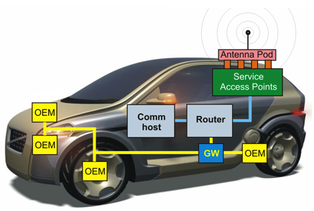
Jármű és infrastruktúra V2X kommunikáció
A járművek egymással és az útpálya infrastruktúrával történő kommunikációs kapcsolatainak kiépítése, majd az információs kapcsolatba hozott járművek alkotta ad-hoc közlekedési hálózatok irányítása.
Kommunikációs technológiák:
2G/3G/4G cellular (GSM) technology – V2I
IR Infrared – V2I
Mikrohullámú 5.9 GHz WLAN (802.11p) - V2V, V2I
MM-wave (~ 62 GHz) - V2V

Slide 22
Fő kutatási irányok
Rekonfigurálható és robusztus nemlineáris irányítási rendszerek
Elosztott rendszerek megfigyelhetőségi és irányítási tulajdonságainak vizsgálata
Centralized vs decentralized irányítás és szűrés
Cooperative and heterogeneous rendszerek
Large-scale, elosztott hálózati irányítási rendszerek modellezése
Irányítási célú adatgyűjtés és szenzor adat fúzió
Kapcsoló tulajdonságú és hibrid rendszerek irányítása
Consensus alapú irányítás
Erőforrás és energia limitált rendszerek irányítása
„Szürke – doboz” modellezés
Hatékony irányitási és számitási erőforrások, algoritmusok alkalmazása beágyazott rendszerekben.

Slide 23
ICT, irányitáselmélet és intelligens járműrendszerek
A magyar tudás és a magyar kutatási eredmények elsősorban az intelligens jármű és járműforgalmi rendszerek területén, a kooperatív járműirányítás és az autonóm járműirányítás területén jelentek meg.
Az elmúlt évek eredményei megmutatták, hogy a magyarországi résztvevők jelentős hozzáadott értéket tudnak elérni, főleg az információ-technológia alkalmazásával, és a mechatronika eredményeinek és eszközeinek a felhasználásával.

Slide 24
“Cyber-fizikai” Rendszerek (CPS)
A fizikai világgal egybeépülő, hálózatban működtetett információ-technológiai rendszerek (NIT-Systems)
Cyber : olyan számítástechnilai, kommunikációs rendszerek amelyekhez érzékelők és irányitási rendszerek tartoznak, működésük időben, eseményekben diszkrét, logikai és állapotfüggő változásokkal
Fizikai : a fizika törvényei szerint működő természetes vagy ember alkotta rendszerek, amelyek folytonos időben működnek
Cyber-Fizikai : az előző kettő integrálása új rendszer tulajdonságok létrehozásával
A US National Science Foundation a fenti területekhez tartozó kutatást a 21-ik század egyik kulcs területeként jelölte meg.

Slide 25
Cél - területek
Nagy megbízhatóságú orvosi eszközök, SW \& HW
Nagy megbízhatóságú légiforgalmi rendszerek, biztonságkritikus rendszerek tervezése (fedélzeti navigáció és irányitás).
Hálózatban működtetett beágyazott rendszerek (túlmutatva a Supervisory Control And Data Acquisition (SCADA) rendszereken.
Megbízható intelligens földi közlekedési rendszerek és járművek (út, vasút)
Mindezek a nagyfokú rendszer-autonómia megteremtését igényli, ehhez pedig az érzékelési, automatikus irányitási rendszerek új generációinak kidolgozása kell.

Slide 26
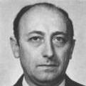
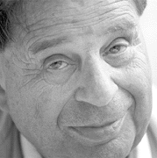
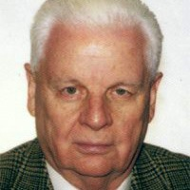
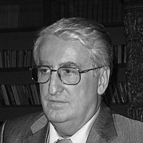
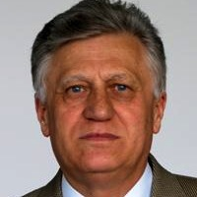
Automatizálás, irányításelmélet
Csáki Frigyes
(1921-1977)
Gépészmérnök, egyetemi tanár, az MTA tagja, alelnöke, Állami-díjas.
Tuschák Róbert
(1927-)
Széchenyi-díjas gépész- és villamosmérnök, egyetemi tanár, az MTA rendes tagja
Lantos Béla
(1941-)
Egyetemi tanár, a korszerű robotirá-nyítási módszerek kutatója.
Vámos Tibor
(1926-)
Széchenyi-díjas villamos- mérnök, kutatóprofesszor, az MTA rendes tagja
Keviczky László
(1945-)
Széchenyi-díjas villamosmérnök, informatikus, egyetemi tanár, az MTA rendes tagja

Slide 27
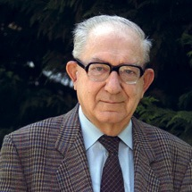
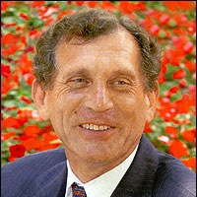
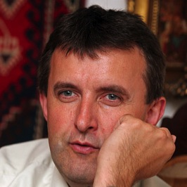
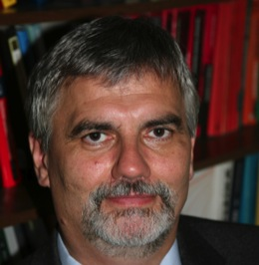
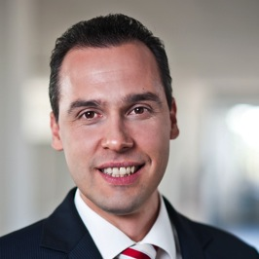
Járműmérnökök a XX-XXI. században
Michelberger Pál
(1930-)
Széchenyi-díjas gépészmérnök, egyetemi tanár, az MTA rendes tagja, 1993-99 között alelnöke.
Palkovics László
(1965-)
Széchenyi-díjas gépészmérnök, egyetemi tanár, az MTA levelező tagja, a Knorr-Bremse fejlesztési igazgatója.
Szászi István
(1974-)
A Bosch Budapest fejlesztési osztályvezetője.
Lepsényi István
(1949-)
Széchenyi-díjas gépészmérnök, korábban az Ikarus és a Suzuki, jelenleg a Knorr-Bremse vezetője.
Gáspár Péter
(1960-)
Gépészmérnök, egyetemi tanár, az MTA SZTAKI tudományos főmunkatársa.

Slide 28
Köszönöm a figyelmet!

